Slide 1
Εισαγωγή στην Κλασική Αρχαιολογία ΙΙ (5ος - 4ος αι. π.Χ.)
Ιφιγένεια Λεβέντη
Τμήμα: Ιστορίας, Αρχαιολογίας και Κοινωνικής Ανθρωπολογίας
Πανεπιστήμιο Θεσσαλίας

Slide 2
5. Τα εναέτια γλυπτά του Παρθενώνος
Tα αετωματικά γλυπτά του περίκλειου Παρθενώνος είναι τα τελευταία που κατασκευάσθηκαν και τοποθετήθηκαν στο οικοδόμημα (πιθανότατα μαζί με τα ακρωτήρια, το κεντρικό φυτικό και τις δύο πλάγιες Νίκες). Χρονολογούνται στο διάστημα 438-432 π.Χ. ΄Ισως σχεδιάσθηκαν από τον Φειδία, αλλά εκτελέσθηκαν από τους μαθητές του. Παρουσιάζουν την ολοκλήρωση του Ώριμου Κλασικού Ρυθμού, ενώ τα προoδευτικότερα από αυτά προοιωνίζουν εξελίξεις στη γλυπτική που θα συναντήσουμε στην ελληνιστική περίοδο. Το ανατολικό αέτωμα έχει ως θέμα τη θαυματουργή γέννηση της Αθηνάς παρουσία των Ολύμπιων θεών. Το κοσμοϊστορικό γεγονός οριοθετείται χρονικά από τα ουράνια σώματα, ΄Ηλιο και Σελήνη. Στο κέντρο τα αγάλματα που είναι σήμερα ως επί το πλείστον χαμένα, απεικόνιζαν τον Δία αμέσως μετά από τη γέννηση ιστάμενο και την Αθηνά επίσης ιστάμενη και πάνοπλη και κοντά σε αυτούς την ΄Ηρα και τον Ήφαιστο που κρατούσε ακόμη τον πέλεκυ με τον οποίο άνοιξε την κεφαλή του Διός για να γεννηθεί η Αθηνά. Το δυτικό αέτωμα παρίστανε την έριδα της Αθηνάς και του Ποσειδώνος για την κυριαρχία της Αττικής, με κριτές τις βασιλικές οικογένειες των Αθηνών (Κέκροπος και Ερεχθέως). Το αποτέλεσμα της κρίσης τους δεν έγινε δεκτό από τον Ποσειδώνα που πλημμύρισε τη χώρα. Απεικονίζεται η στιγμή κατά την οποία έπεφτε ανάμεσα στους δύο φιλονικούντες θεούς ο κεραυνός του Διός για να επιβάλλει την κυριαρχία της Αθηνάς σύμφωνα με την ετυμηγορία των θνητών. Παράλληλα σπεύδουν από τον Όλυμπο ο Έρμής και η Ίριδα για να μεταφέρουν και αυτοί την τελική κρίση του Διός. Στις γωνίες του δυτικού αετώματος υπάρχουν τοπιογραφικά στοιχεία, προσωποποιήσεις των ποταμών της Αθήνας (Ιλισσός, ή ίσως Ηριδανός) και της πηγής Καλλιρρόης Τα γλυπτά των δύο αετωμάτων είναι δουλεμένα πλήρως και στην πίσω όψη.

Slide 3
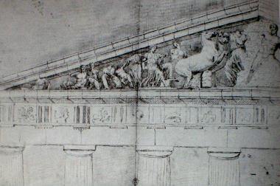
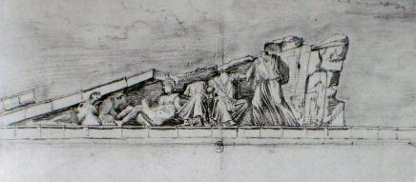
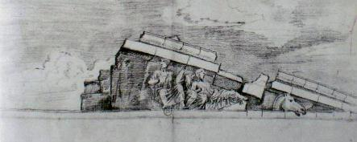
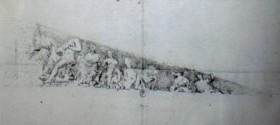
Τα αετώματα του Παρθενώνος. Σχεδιαστική αναπαράσταση των δυο συνθέσεων κατά τον 17^{ο} αιώνα.

Slide 4
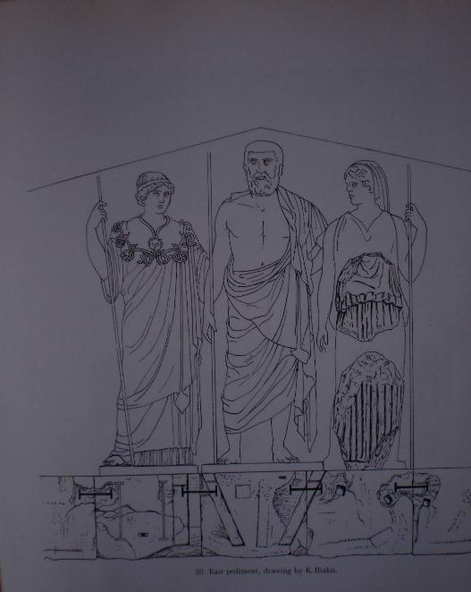
Γραφική αναπαράσταση κατά την Ο. Παλαγγιά (1993) του κεντρικού συντάγματος του ανατολικού αετώματος του Παρθενώνος, με τον Δια ιστάμενο ανάμεσα στην πάνοπλη Αθηνά που μόλις γεννήθηκε από την κεφαλή του και τη σύζυγό του Ήρα. Η τελευταία είναι η μοναδική μορφή της τρίμορφης σύνθεσης από την οποία σώζονται θραύσματα.

Slide 5
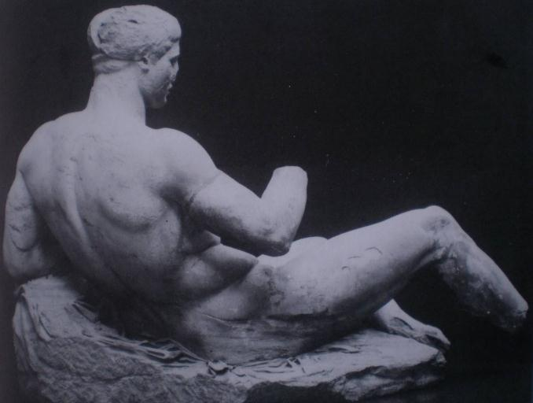
Ανατολικό αέτωμα του Παρθενώνος. Διόνυσος ή Ηρακλής. Λονδίνο, Βρετανικό Μουσείο.

Slide 6
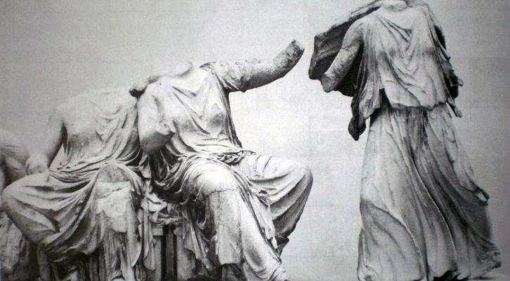
Ανατολικό αέτωμα του Παρθενώνος. Οι Ελευσινιακές θεότητες, Δήμητρα και Κόρη καθισμένες πάνω σε νυφικές κίστες και η Ειλείθυια ή η Εκάτη που τους φέρνει το νέο της γέννησης της Αθηνάς. Μορφές Ε, F και G. Λονδίνο, Βρετανικό Μουσείο.

Slide 7
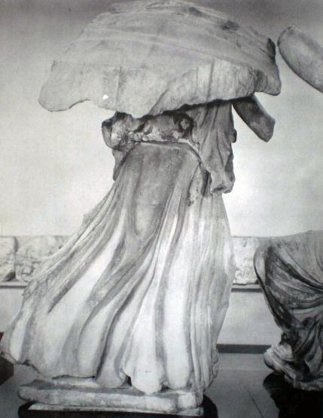
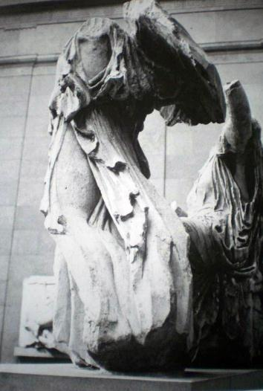
Η μορφή G. Ειλείθυια ή Εκάτη.

Slide 8
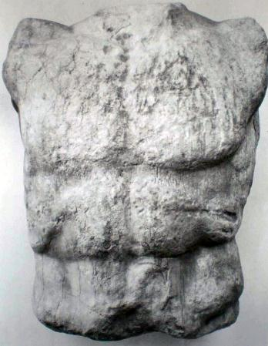
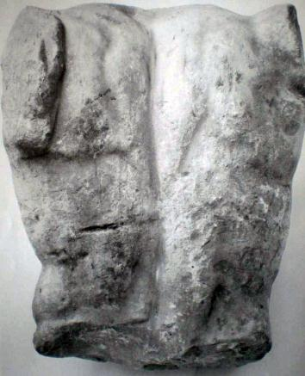
Ο κορμός Η αποδιδόμενος κατά μία άποψη στον Ήφαιστο του ανατολικού αετώματος του Παρθενώνος. Αθήνα, Μουσείο Ακροπόλεως.

Slide 9
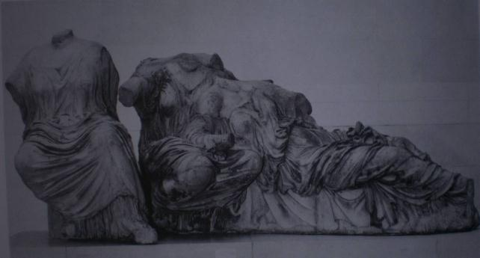
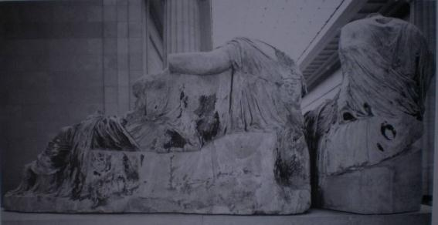
Ανατολικό αέτωμα του Παρθενώνος. Οι μορφές Κ, L, και Μ στη δεξιά κερκίδα του αετώματος. Λητώ και Άρτεμις που κρατεί στην αγκαλιά της ανακεκλιμένη την Αφροδίτη. Αυτές οι δύο είναι περισσότερο εξελιγμένες τεχνοτροπικά από όλες τις σωζόμενες μορφές του ανατολικού αετώματος. Λονδίνο, Βρετανικό Μουσείο. Βλ. και επόμενη διαφάνεια.

Slide 10
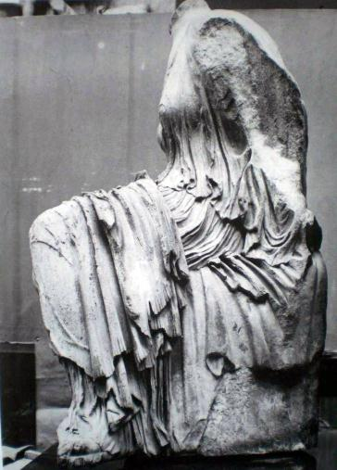
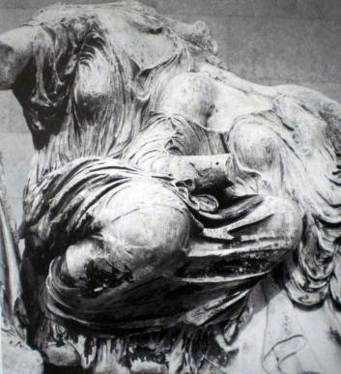

Slide 11
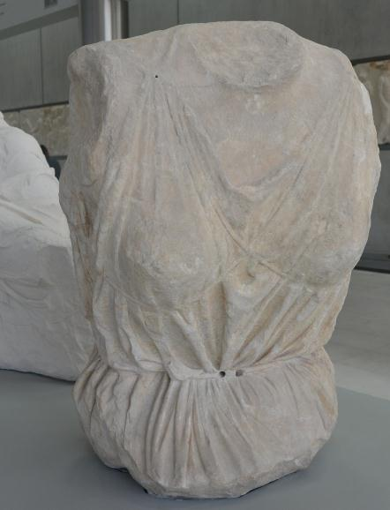
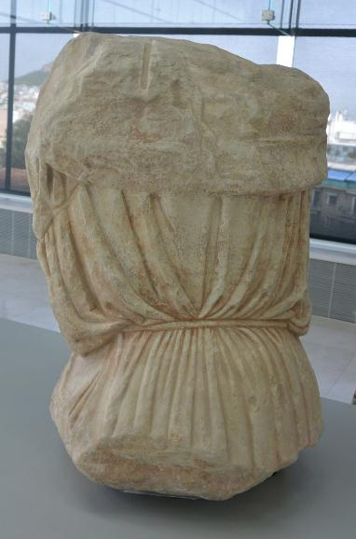
Ανατολικό αέτωμα του Παρθενώνος. Η Σελήνη N στην Αθήνα, Μουσείο Ακροπόλεως.

Slide 12
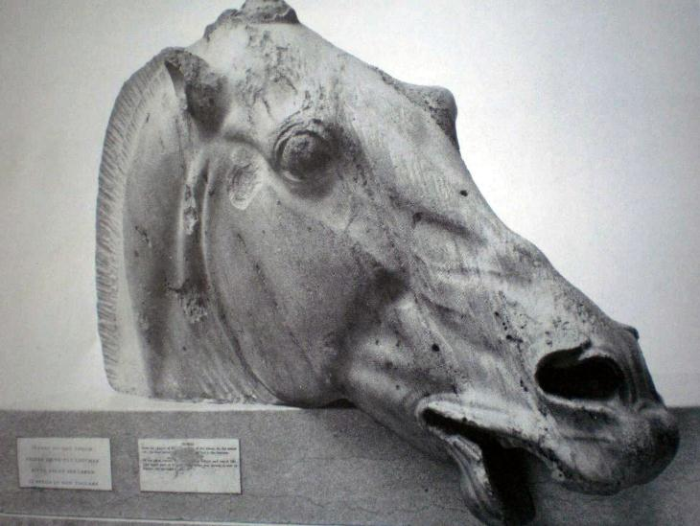
Ανατολικό αέτωμα του Παρθενώνος. Το άλογο Ο από το άρμα της Σελήνης που έδυε. Η κεφαλή του που εξείχε από το αέτωμα, αποτελεί αριστουργηματική ανάμειξη φυσιοκρατικών και σχηματοποιημένων ανατομικών μορφών. Λονδίνο, Βρετανικό Μουσείο.

Slide 13
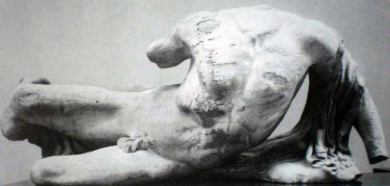
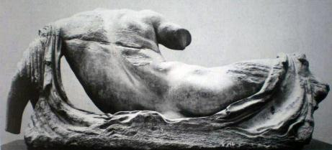
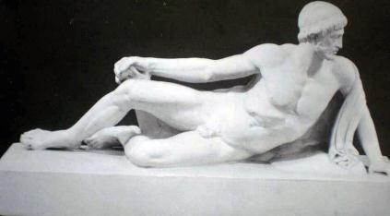
Η μορφή Α του δυτικού αετώματος του Παρθενώνος, πιθανόν ο ποταμός Ιλισσός (ή ο Ηριδανός). Λονδίνο, Βρετανικό Μουσείο και νεότερο εκμαγείο με συμπληρωμένη τη μορφή. Η εικονογραφική παράδοση για απεικόνιση προσωποποιήσεων ποταμών και άλλων τοπιογραφικών στοιχείων προέρχεται από το παλαιότερο ανατολικό αέτωμα του ναού του Διός στην Ολυμπία.

Slide 14
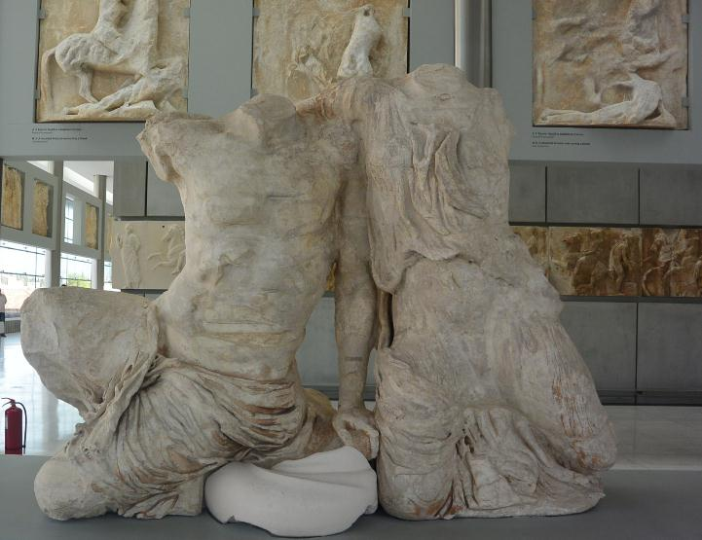
Ο Κέκροψ και η κόρη του Πάνδροσος στο δυτικό αέτωμα του Παρθενώνος. Αθήνα, Μουσείο Ακροπόλεως.

Slide 15
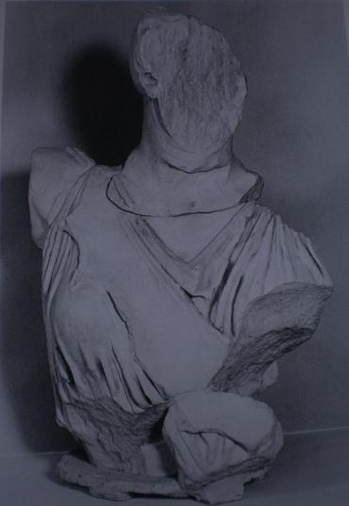
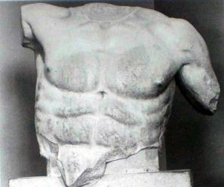
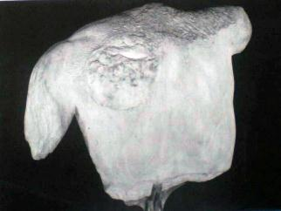
Η Αθηνά L του δυτικού αετώματος του Παρθενώνος. Λονδίνο, Βρετανικό Μουσείο.
O κορμός του Ποσειδώνος Μ από το δυτικό αέτωμα. Το στήθος του στο Μουσείο Ακροπόλεως και η πλάτη του στο Βρετανικό Μουσείο.

Slide 16
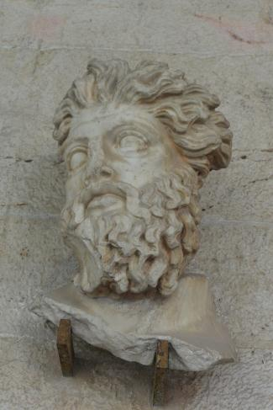
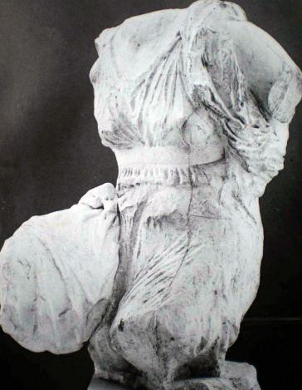
Κεφαλή Τρίτωνα από το Ωδείο 2^{ου} αι. μ.Χ., στην αθηναϊκή Αγορά. Αντιγράφει πιθανότατα την χαμένη σήμερα κεφαλή του Ποσειδώνος του δυτικού αετώματος. Αθήνα, Μουσείο Αγοράς.
H Αμφιτρίτη Ο του δυτικού αετώματος οδηγεί το άρμα του Ποσειδώνος. Λονδίνο, Βρετανικό Μουσείο.

Slide 17
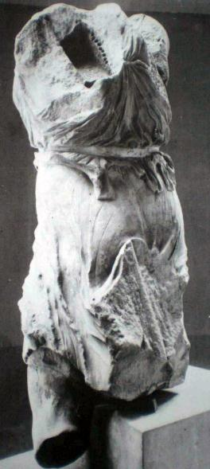
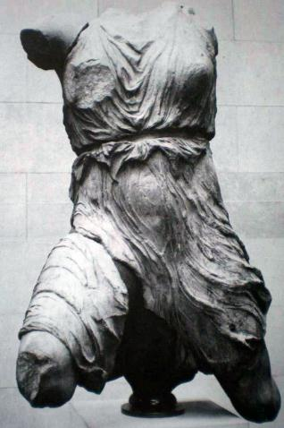
Η Ίριδα Ν του δυτικού αετώματος. Λονδίνο, Βρετανικό Μουσείο.

Slide 18
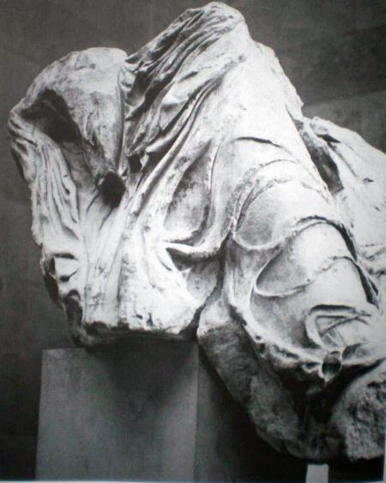
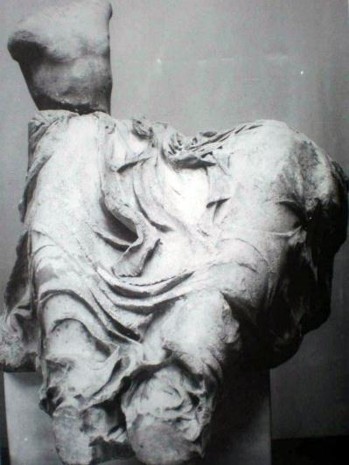
H Ερεχθηίδα Ωρείθυια Q του δυτικού αετώματος, μαζί με τους γιούς της από τον Βορέα, Ζήτη και Κάλαι (P, R). Λονδίνο, Βρετανικό Μουσείο. To ανεμιζόμενο ιμάτιό της προσιδιάζει στην ιδιότητά της, ως συζύγου του Βόρειου ανέμου.

Slide 19
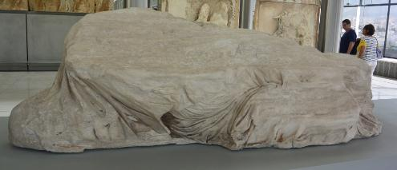
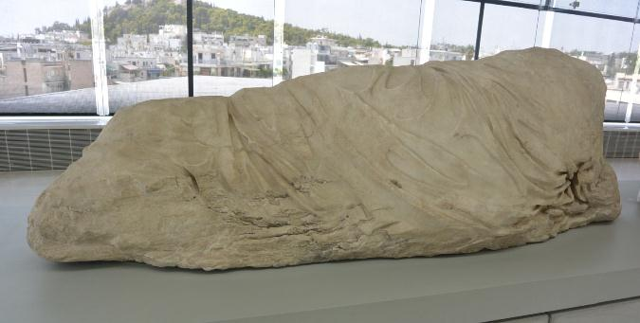
Η ανακεκλιμένη προσωποποίηση της πηγής Καλλιρόης κλίνει τη σύνθεση στη γωνία του δυτικού αετώματος. Αθήνα, Μουσείο Ακροπόλεως.

Slide 20
Βιβλιογραφία-Πηγές Εικόνων
Ο. Palagia, The Pediments of the Parthenon, Leiden 1993.
Ο. Palagia, Fire from Heaven: Pediments and Akroteria of the Parthenon, στο J. Neils επιμ. Τhe Parthenon. From Antiquity to the Present, Cambridge 2005, 225-259.

Slide 21
Χρηματοδότηση
Το παρόν εκπαιδευτικό υλικό έχει αναπτυχθεί στo πλαίσιo του εκπαιδευτικού έργου του διδάσκοντα.
Το έργο «Ανοικτά Ακαδημαϊκά Μαθήματα στο Πανεπιστήμιο Θεσσαλίας» έχει χρηματοδοτήσει μόνο την αναδιαμόρφωση του εκπαιδευτικού υλικού.
Το έργο υλοποιείται στο πλαίσιο του Επιχειρησιακού Προγράμματος «Εκπαίδευση και Δια Βίου Μάθηση» και συγχρηματοδοτείται από την Ευρωπαϊκή Ένωση (Ευρωπαϊκό Κοινωνικό Ταμείο) και από εθνικούς πόρους.

Slide 22
Σημείωμα Αδειοδότησης
Το παρόν υλικό διατίθεται με τους όρους της άδειας χρήσης Creative Commons Αναφορά, Μη Εμπορική Χρήση, Παρόμοια Διανομή 4.0 [1] ή μεταγενέστερη, Διεθνής Έκδοση. Εξαιρούνται τα αυτοτελή έργα τρίτων π.χ. φωτογραφίες, διαγράμματα κ.λ.π., τα οποία εμπεριέχονται σε αυτό και τα οποία αναφέρονται μαζί με τους όρους χρήσης τους στο «Σημείωμα Χρήσης Έργων Τρίτων».
[1] http://creativecommons.org/licenses/by-nc-sa/4.0/
Ως Μη Εμπορική ορίζεται η χρήση:
που δεν περιλαμβάνει άμεσο ή έμμεσο οικονομικό όφελος από την χρήση του έργου, για το διανομέα του έργου και αδειοδόχο
που δεν περιλαμβάνει οικονομική συναλλαγή ως προϋπόθεση για τη χρήση ή πρόσβαση στο έργο
που δεν προσπορίζει στο διανομέα του έργου και αδειοδόχο έμμεσο οικονομικό όφελος (π.χ. διαφημίσεις) από την προβολή του έργου σε διαδικτυακό τόπο
Ο δικαιούχος μπορεί να παρέχει στον αδειοδόχο ξεχωριστή άδεια να χρησιμοποιεί το έργο για εμπορική χρήση, εφόσον αυτό του ζητηθεί.

Slide 23
Οι φωτογραφίες από μουσεία έχουν δημιουργηθεί από τη διδάσκουσα του μαθήματος, επίκουρη καθηγήτρια Ιφιγένεια Λεβέντη

Slide 24
Το copyright έργων τρίτων ανήκει εξ ολοκλήρου στους δημιουργούς τους. Τα έργα χρησιμοποιήθηκαν στο πλαίσιο του μαθήματος αποκλειστικά για εκπαιδευτικούς και μη εμπορικούς σκοπούς.

